Slide 1

Tema 6
Rutas y rutas hijas – Parte 2

Slide 2
Complejidad en el fichero de rutas
En la presentación anterior logramos trabajar exitosamente con rutas y rutas hijas.
No obstante, es fácil suponer que si la aplicación demanda una lógica de enrutamiento compleja (muchos menús, botones, etc) el fichero de rutas, al centralizarlo todo, se volverá inmanejable, con muchas importaciones de componentes.
app.routes.ts
...
const rutas: Routes = [
{ path: 'home', component: HomeComponent },
{
path: 'usuario/:id',
component: UsuarioComponent,
children: [
{ path: 'nuevo', component: UsuarioNuevoComponent },
{ path: 'editar', component: UsuarioEditarComponent },
{ path: 'detalles', component: UsuarioDetallesComponent },
{ path: '**', pathMatch: 'full', redirectTo: 'nuevo' }
]
},
{ path: '**', pathMatch: 'full', redirectTo: 'home' }
];
...

Slide 3
Creando un fichero propio para las rutas hijas
Por tanto, vamos a crear un fichero para ubicar en él la lógica de navegación local, esto es, las rutas hijas de nuestra aplicación.
Creamos el fichero en la carpeta usuario con el nombre usuario.routes.ts.
El contenido para este fichero queda como sigue:
usuario.routes.ts
import {Routes} from '@angular/router';
import {UsuarioNuevoComponent} from './usuario-nuevo.component';
import {UsuarioEditarComponent} from './usuario-editar.component';
import {UsuarioDetallesComponent} from './usuario-detalles.component';
export const USUARIO_ROUTES: Routes = [
{ path: 'nuevo', component: UsuarioNuevoComponent },
{ path: 'editar', component: UsuarioEditarComponent },
{ path: 'detalles', component: UsuarioDetallesComponent },
{ path: '**', pathMatch: 'full', redirectTo: 'nuevo' }
];

Slide 4
Simplificando en el fichero de rutas generales
Y el fichero app.routes.ts queda de la siguiente manera:
app.routes.ts
import {RouterModule, Routes} from '@angular/router';
import {HomeComponent} from './components/home/home.component';
import {UsuarioComponent} from './components/usuario/usuario.component';
import {USUARIO_ROUTES} from './components/usuario/usuario.routes';
const rutas: Routes = [
{ path: 'home', component: HomeComponent },
{
path: 'usuario/:id',
component: UsuarioComponent,
children: USUARIO_ROUTES
},
{ path: '**', pathMatch: 'full', redirectTo: 'home' }
];
export const GLOBAL_ROUTES = RouterModule.forRoot(rutas);
Ahora podemos probar la aplicación y comprobar que todo sigue funcionando como antes.

Slide 5
Acceder a parámetros de la ruta padre desde una ruta hija
Veamos qué tenemos que hacer si queremos acceder a parámetros originales de la ruta padre desde páginas de las rutas hijas.
Vamos al fichero usuario.component.ts, ya que este es el padre para las páginas hijas. En el constructor inyectamos el objeto ActivatedRouter, nos suscribimos y lo mostramos por consola:
usuario.component.ts
import { Component, OnInit } from '@angular/core';
import {ActivatedRoute} from '@angular/router';
@Component({
selector: 'app-usuario',
templateUrl: './usuario.component.html',
styleUrls: ['./usuario.component.css']
})
export class UsuarioComponent {
constructor(private router: ActivatedRoute) {
this.router.paramMap.subscribe(parametros => {
console.log('RUTA PADRE');
console.log(parametros);
});
}
}

Slide 6
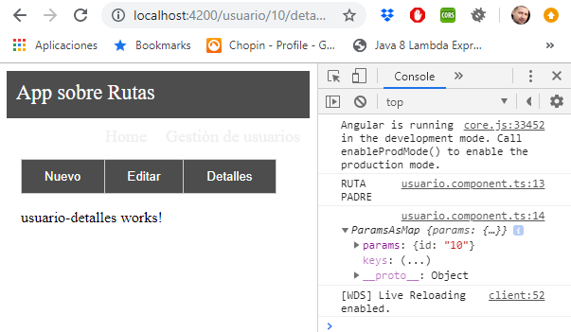
Acceder a parámetros de la ruta padre desde una ruta hija
Deberíamos ver que en params tenemos {id: "10"}:
La cuestión es ¿podemos acceder a ese 10 desde cualquiera de los componentes hijos (nuevo, editar, detalles)?

Slide 7
Acceder a parámetros de la ruta padre desde una ruta hija
La respuestas a la cuestión anterior es que sí podemos.
Necesitamos un código muy similar al del constructor de UsuarioComponent. La diferencia es el uso de “parent”.
A modo de ejemplo lo haremos para UsuarioNuevoComponent:
usuario-nuevo.component.ts
...
constructor(private router: ActivatedRoute) {
this.router.parent.paramMap.subscribe(parametros => {
console.log('RUTA HIJA');
console.log(parametros);
});
}
...

Slide 8
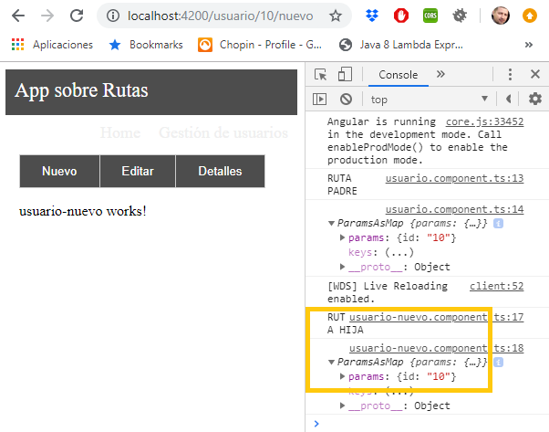
Acceder a parámetros de la ruta padre desde una ruta hija
Deberíamos ver que cuando visitamos la página para el nuevo usuario también obtenemos en params el valor {id: "10"}:

Slide 9
Acceder a parámetros propios de la rutas hijas
Otro tema parecido pero diferente es el acceder a parámetros propios de la ruta hija. Por ejemplo, dada la URL http://localhost:4200/usuario/10/editar/completo, el parámetro “completo” pertenece a UsuarioEditarComponent, pero ¿cómo lo hacemos?
Tenemos que modificar el fichero usuario.routes.ts para indicar que la ruta ‘editar’ recibe un parámetro, por ejemplo “param2”:
usuario.routes.ts
import {Routes} from '@angular/router';
import {UsuarioNuevoComponent} from './usuario-nuevo.component';
import {UsuarioEditarComponent} from './usuario-editar.component';
import {UsuarioDetallesComponent} from './usuario-detalles.component';
export const USUARIO_ROUTES: Routes = [
{ path: 'nuevo', component: UsuarioNuevoComponent },
{ path: 'editar/:param2', component: UsuarioEditarComponent },
{ path: 'detalles', component: UsuarioDetallesComponent },
{ path: '**', pathMatch: 'full', redirectTo: 'nuevo' }
];

Slide 10
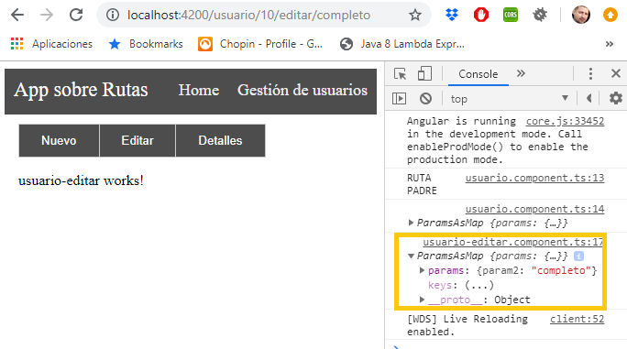
Acceder a parámetros propios de la rutas hijas
Ahora tenemos que operar con ActivatedRouter en UsuarioEditarComponent:
usuario-editar.component.ts
...
constructor(private router: ActivatedRoute) {
this.router.paramMap.subscribe(parametros => {
console.log(parametros);
});
}
...

